Slide 1

Викторина
Занимательная информатика

Slide 2

Разминка
Хоть ты смейся, хоть ты плачь,
Не могу решать задач!
Может быть, плохой учебник?
Может быть, таланта нет?
Но нашёл я способ верный –
Сразу посмотреть в ответ.
Занимайтесь на здоровье,
Если вам не жалко сил!
Ну зачем читать условье?
Раз –умножил, два - сложил.
Я и вычел, разделил,
Всё, как полагается,-
Только правильный ответ
Никак не получается…
Помогите мне , ребята,
Всё расставить по местам.
Научусь решать задачи-
Буду благодарен вам!

Slide 3



Отгадайте загадку
мышка

Slide 4


Отгадайте загадку
Отгадайте загадку
джойстик

Slide 5
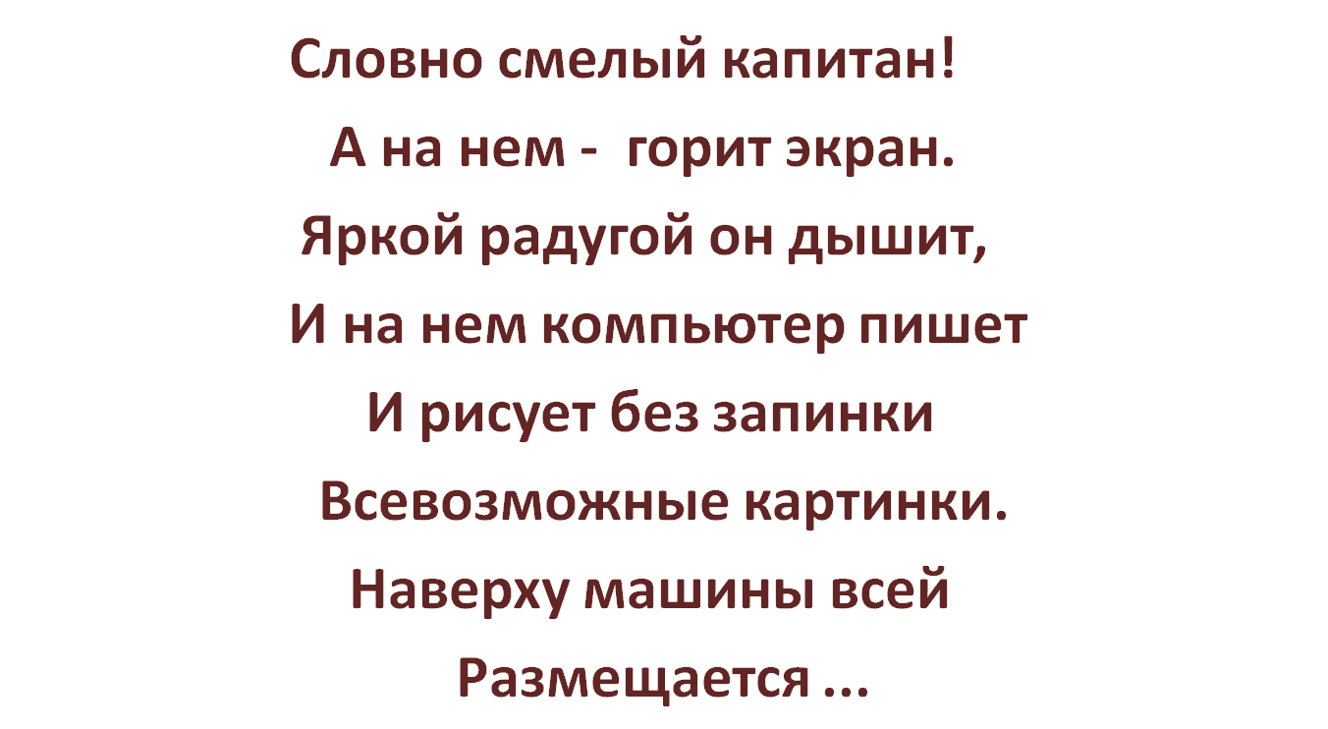

Отгадайте загадку
дисплей

Slide 6


Отгадайте загадку
системным

Slide 7
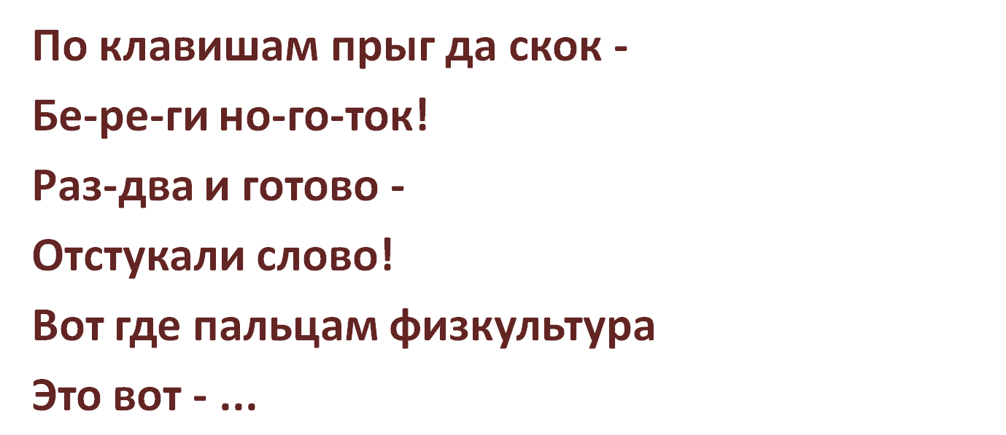
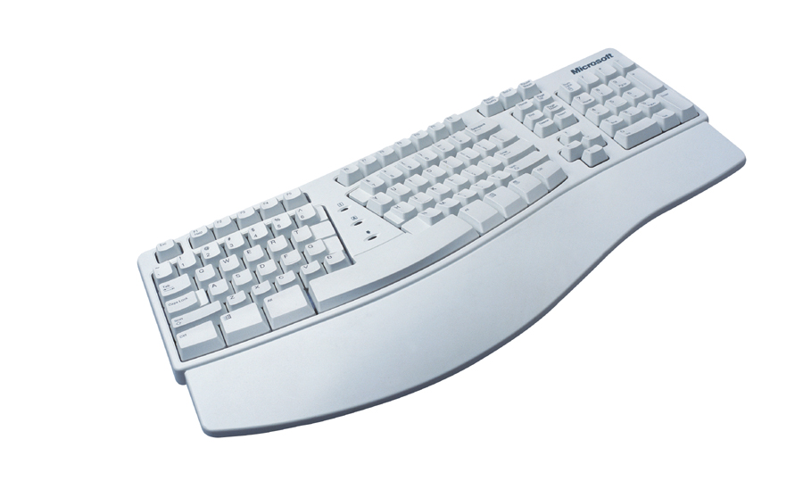
Отгадайте загадку
клавиатура

Slide 8


Отгадайте загадку
принтер

Slide 9
Дополните каждое число до 100
67 | 22 | 80 | 75 | 36 | 48 | 96
33
78
20
25
64
52
4

Slide 10
Продолжите ряд чисел
5, 15, 25, 35, .., .., .. .
1,6,11,16, .., .., .. .
45 55 65
21 26 31

Slide 11

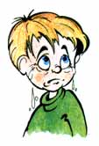
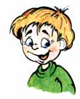
Меня зовут Кузякин Вася –
Всех грамотней пишу я в классе!
Большой любитель я порядка,
Ошибок нет в моих тетрадках!
Миня завут Кузякин Вася –
Всех грамотней пешу я в класе!
Бальшой любитель я парядка,
Ошыбок нет в маих титрадках!

Slide 12

Отгадайте ребус:
Компьютер

Slide 13
,
и
а
ч р
р л

Slide 14
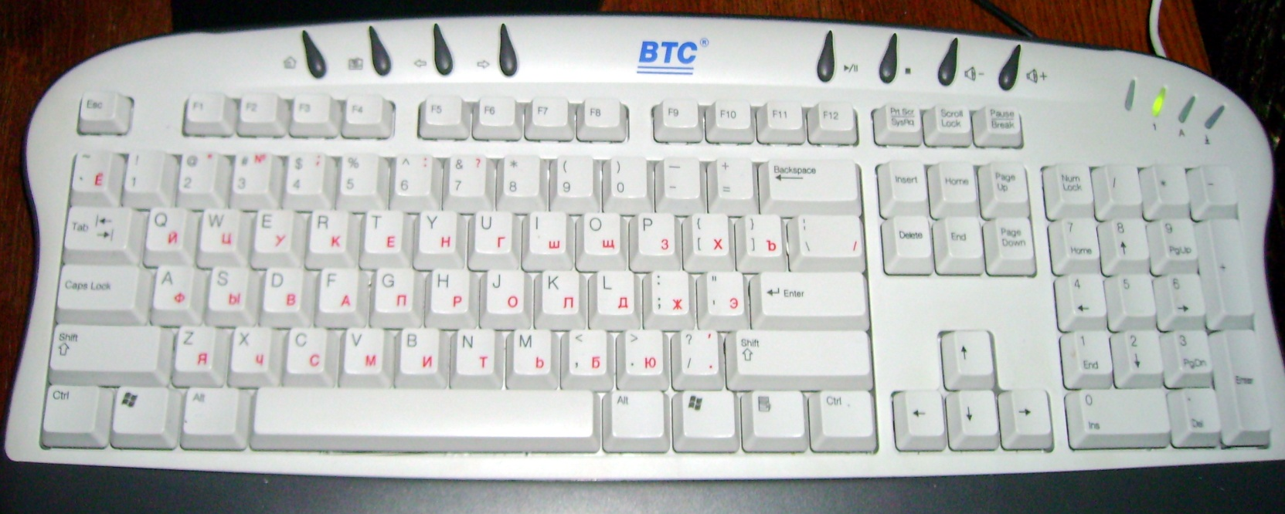
КЛАВИАТУРА

Slide 15
,, , ,

Slide 16
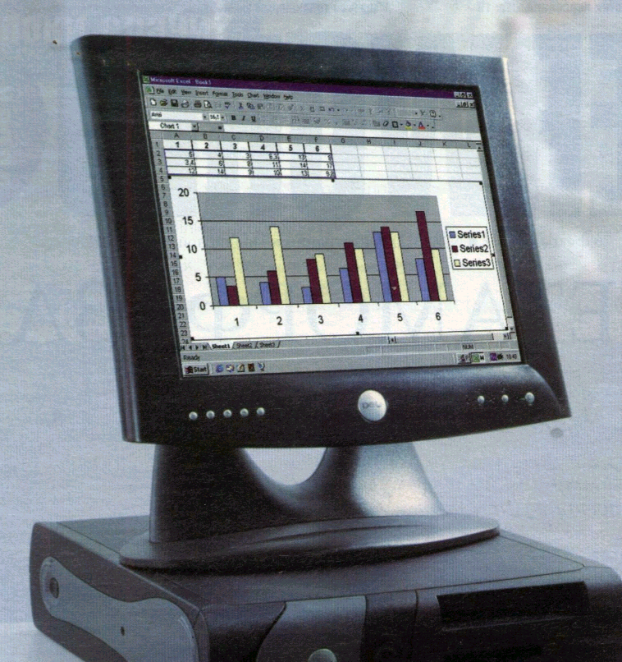
МОНИТОР

Slide 17

Кодирование

Slide 18

Курсор

Slide 19

Интернет

Slide 20
Тремя линиями отделите деревья от зайцев

Slide 21
Какая фигура лишняя?

Slide 22
Разминка. Следи глазами за фигурой

Slide 23
Задания на внимание:

Slide 24
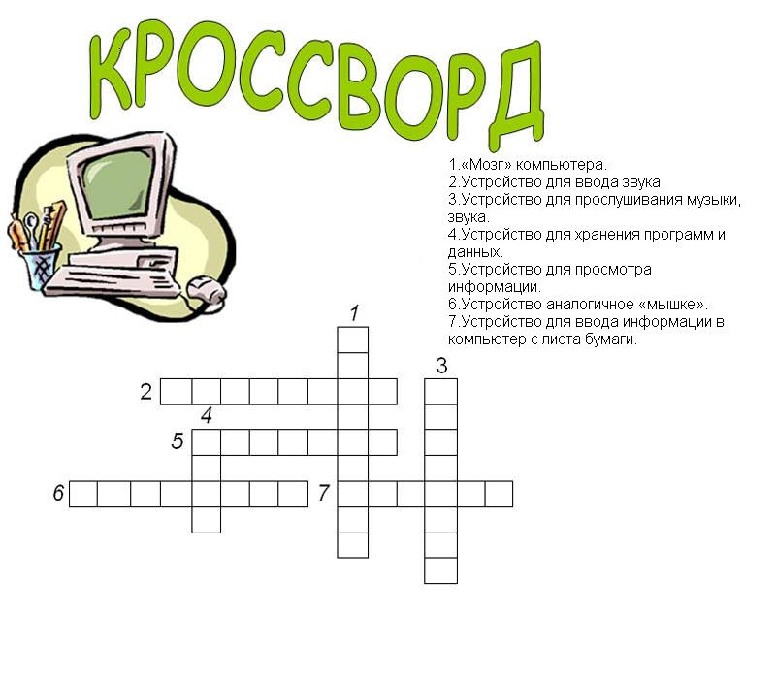

Slide 25
Машиностроитель
Составь слова используя буквы главного слова:

Slide 26
Попробуйте дополнить предложение
Сегодня на уроке я узнал…
Мне было интересно…
Мне было трудно…
Сегодня я научился…
У меня получилось …
Мне захотелось…

Slide 27

Спасибо за внимание!!!

